Slide 1
আজকের পাঠে সবাইকে

Slide 2
শিক্ষক পরিচিতি
মোঃ এনামুল হক
প্রভাষক সমাজবিজ্ঞান
কাকনহাট কলেজ,গোদাগাড়ী,রাজশাহী।
Email- enamulbiroil@gmail.com

Slide 3
পাঠ পরিচিতি
শ্রেনীঃ- একাদশ-দ্বাদশ
বিষয়ঃ- সমাজবিজ্ঞান(দ্বিতীয় পত্র)
অধ্যায়ঃ-অষ্টম [ বাংলাদেশের সামাজিক পরিবর্তন]
পাঠঃ- ৮
তারিখঃ- 0৩/০৯/২০১৯ ইং

Slide 4
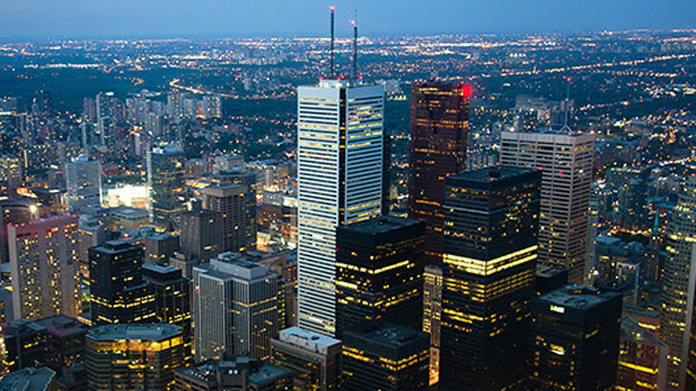
এসো আমরা কিছু ছবি দেখি

Slide 5
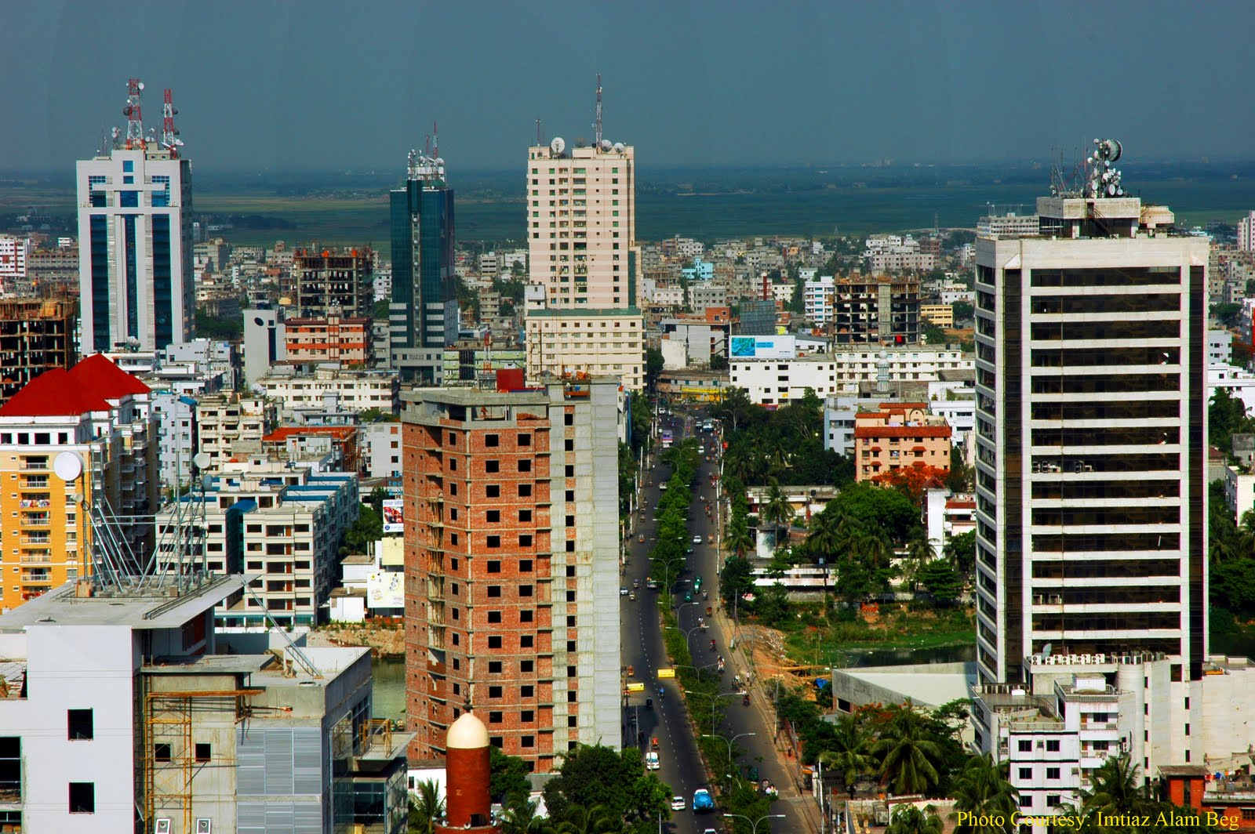
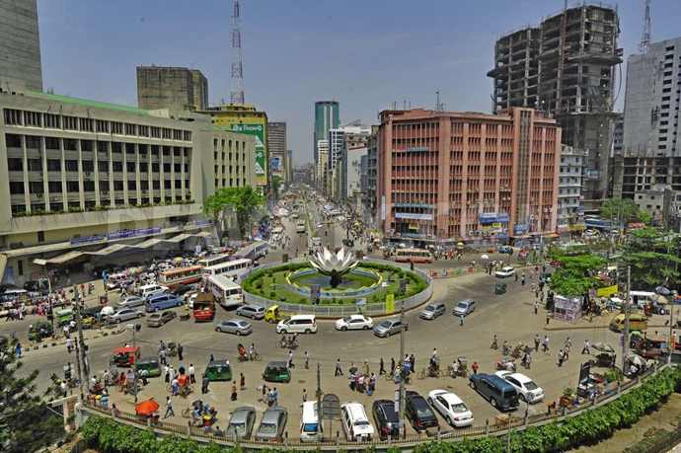
আধুনিক ঢাকা

Slide 6
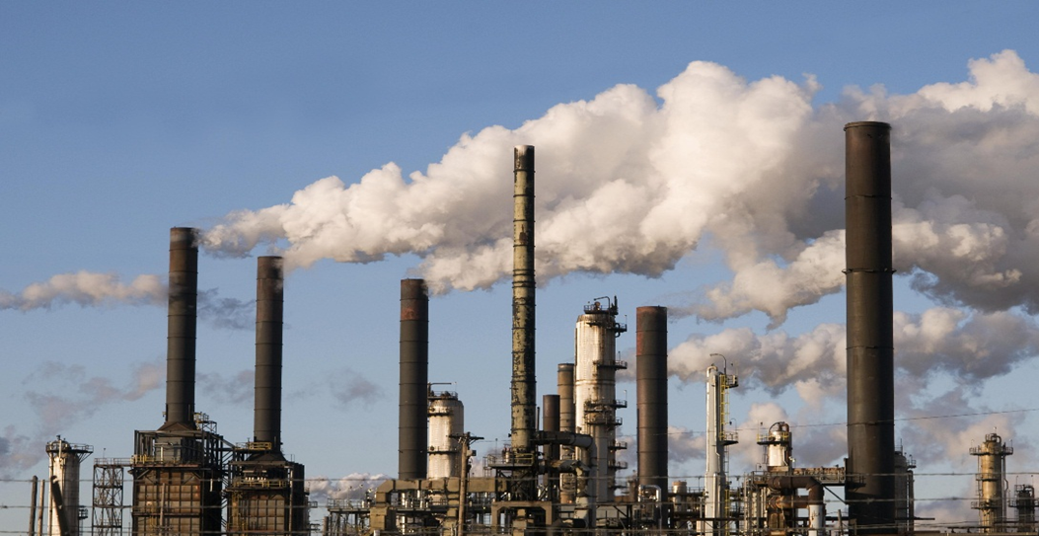
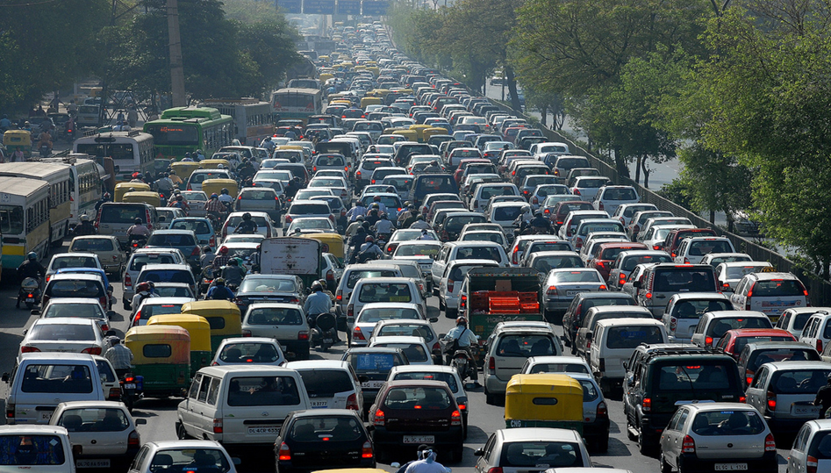
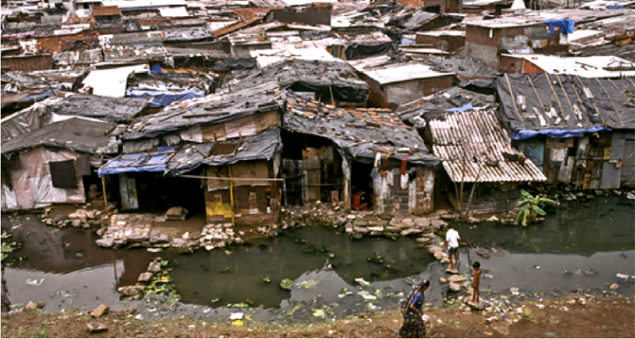
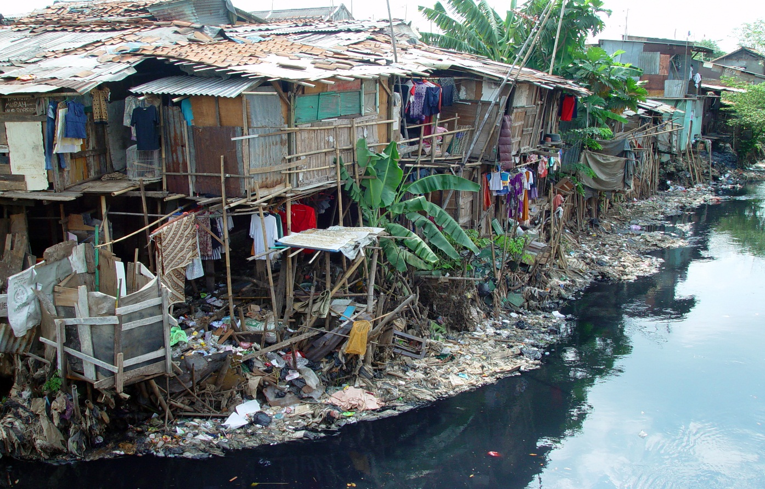

Slide 7
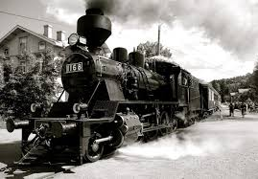
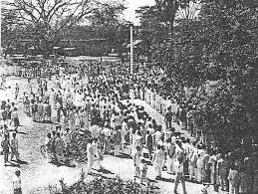
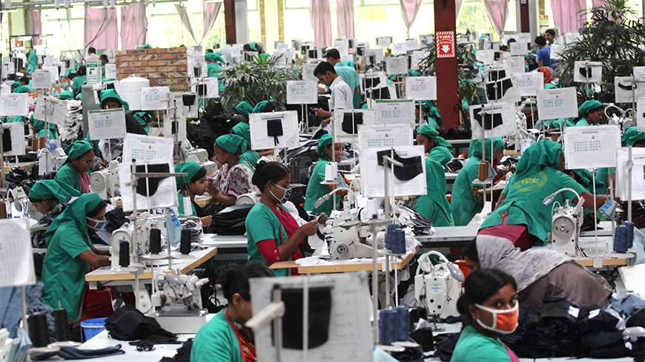
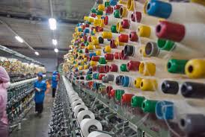

Slide 8
আজকের পাঠ
নগরায়ন
Urbanization

Slide 9
শিখনফল
এই পাঠের শেষে শিক্ষার্থীরা...
১
নগরায়ন কি তা বলতে পারবে
২
নগরায়নের বৈশিষ্ট্য উল্লেখ করতে পারবে
৩
সমাজিক পরিবর্তনে নগরায়নের প্রভাব বিশ্লেষণ করতে পারবে

Slide 10
বিষয়বস্তু আলোচনা
২৫মিনিট

Slide 11
নগরায়ন কী?
নগরায়ন হচ্ছে এমন একটি প্রক্রিয়া যার মাধ্যমে কোন এলাকা ধীরে ধীরে নগরে রূপলাভ করে।সাধারণত নগরের উদ্ভব ও বিকাশ বোঝাতে নগরায়ন শব্দটি ব্যবহৃত হয়।নগরকে কেন্দ্র করে আধুনিক সভ্যতার যাত্রা শুরু হয়েছিল।যুগে যুগে মানুষ্য সমাজ তাদের নিজস্ব প্রয়োজনেই নগর সৃষ্টি করেছে।আর এ নগরের ক্রমবিস্তৃতিকেই নগরায়ন হিসেবে অভিহিত করা হয়।
সাধারনত গ্রামের মানুষ যখন বসবাস ও নানামূখী প্রয়োজনে ক্রমান্বয়ে শহরের দিকে ধাবিত হয়,শহরে স্থায়ী আবাস গড়ে তোলে।কৃষি ছেড়ে অকৃষিজ পেশা গ্রহন করে এবং জীবিকার খাতিরে কর্মব্যস্ত জীবনযাত্রায় জটিল সম্পর্ক,বন্ধন ও পরিবর্তিত মূল্যবোধ ব্যবস্থা গড়ে তোলে তাকে নগরায়ন বলে।

Slide 12
সাধারণত গ্রামের মানুষ শহরের দিকে ধাবিত হবার পেছনে দুইটি কারন বিদ্যমান।যথাঃ
বিকর্ষক উপাদান(Push factor)
আকর্ষক উপাদান(Pull factor)
১।লোকসংখ্যা অনুপাতে গ্রামে জমি,কাজ এবং খাদ্যের
অভাব
২।লোকসংখ্যা অনুপাতে গ্রামে অর্থনৈতিক বিনিয়োগ কম বা
শিল্পকারখানা গড়ে ঊঠেনা
৩।গ্রামীণ নব্যশিক্ষিত শ্রেণির সামাজিক মর্যাদা
আধুনিক সচেতনতা করে তোলে ফলে তারা গ্রামে
থাকাকে মর্যাদা হানিকর মনে করে।
৪।ফসলের মওসুমবাদে বাকী সময় গ্রামে কোন কাজ
থাকেনা।
৫।প্রাকৃতিক দুর্যোগে সহায় সম্বল হারানো
৬।দারিদ্র
৭।গ্রামীন প্রতিপত্তিশালীদের নিপীড়ন
৮।ভূমিদস্যুদের কাছে সহায় সম্বল হারানো
১।সরকারি বেসরকারি বিভিন্ন প্রতিষ্ঠান ও
শিল্পকারখানায় কর্মসংস্থানের সুযোগ
২।শহরের চাকচিক্যময় পরিবেশ ও উন্নত
জীবনের মোহ
৩।উচ্চশিক্ষা অর্জনের সুযোগ
৪।উন্নত চিকিৎসার সুযোগ
৫।উন্নত যোগাযোগ ও যাতায়াত ব্যবস্থা
৬।ব্যবসা-বাণিজ্যে বিনিয়োগের সুযোগ
৭।আধুনিক নাগরিক সুবিধা
৮।বিলাসী জীবনযাপন ও স্বাধীনতার উচ্চতর
সুযোগ

Slide 13
নগরায়নের বৈশিষ্ট্য
১।কর্মব্যস্ততা
২।চাঞ্চল্য ও সঞ্চালনশীলতা
৩।সময়ের বাধ্যবাধকতা
৪।অনু প্রিবার
৫।মানব সৃষ্ট শহর ও পরিবেশ
৬।অকৃষিজ পেশা
৭।বৈচিত্রময়তানিঃসঙ্গতা
৮।ব্যক্তিস্বাতন্ত্রবোধ
৯।অবাধ প্রতিযোগিতা

Slide 14
এসো ছবিগুলো মনোযোগ সহকারে দেখি
আধুনিক ঢাকা

Slide 17
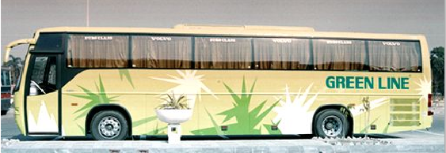
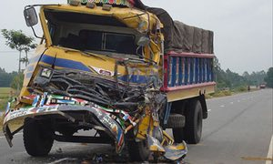
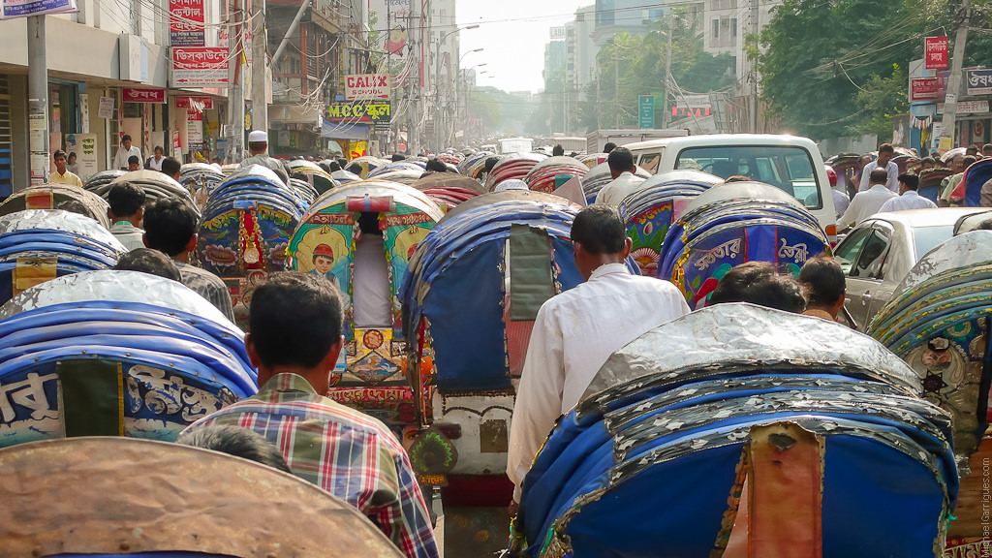
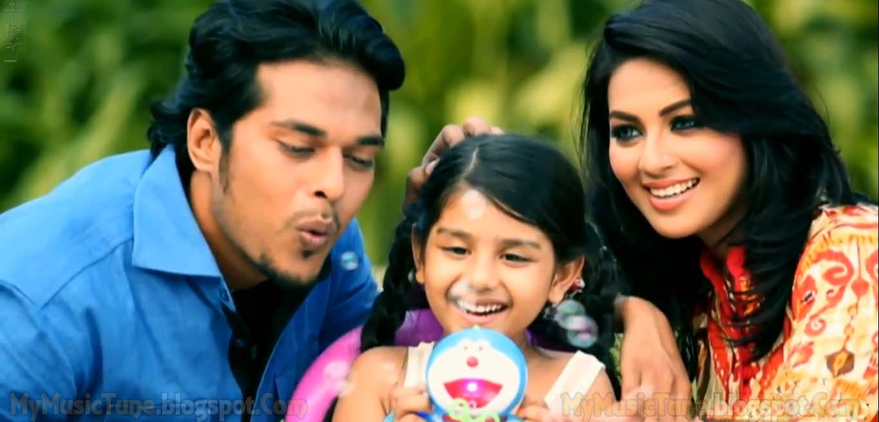

Slide 18
সামাজিক পরিবর্তনে নগরায়নের ভূমিকা
১।উন্নত জীবনযাত্রার মাণ
২।শিক্ষা ও জ্ঞানবিজ্ঞানের প্রসার
৩।শিল্পায়ন
৪।একক পরিবার গঠব ও আত্নোন্নয়ন
৫।মূল্যবোধের পরিবর্তন
৬।আবসিক সমস্যা ও বস্তির উদ্ভব
৭।শ্রেণি বৈষম্য বৃদ্ধি
৮।সামাজিক ও মানসিক সামঞ্জস্যহীনতা
৯।পারিবারিক কলহ ও বিবাহ বিচ্ছেদ
১০।নারীর ভূমিকায় পরিবর্তন
১১।সামাজিক বন্ধন লোপ
১২।সামাজিক অনাচার ও অপরাধ বৃদ্ধি
১৩।পরিবহন ও যোগাযোগ ব্যবস্থার উন্নতি
১৪।হতাশা ও দুশ্চিন্তা
ট্রাফিক জ্যাম
অশ্লীলতা ও যৌণকর্ম
মাদকাসক্তি
গোলযোগ ও সংঘাতজনিত সমস্যা
সাংস্কৃতিক সংঘাতজনিত সমস্যা

Slide 19
দলীয় কাজ
২০মিনিট
পদ্মা দল
১
শিল্পায়ন ও নগরায়ন পরস্পর নির্ভরশীল-ব্যাখ্যা কর।
চিত্রা দল
২
নগরায়ন মানুষের জীবনযাত্রা প্রণালীতে পরিবর্তন আনে-ব্যাখ্যা কর।
সুরমা দল
৩
গ্রামীন সংস্কৃতি ও জীবনে নগরায়নের প্রভাব বিশ্লেষণ কর।

Slide 20
মূল্যায়ন
৫মিনিট
১। নগরায়নের ইংরেজি প্রতিশব্দ কী?
ক) Urban খ) City
গ) Civilization ঘ) Urbanization
২। নগরের উদ্ভব ও বিকাশকে কী বয়লে?
ক) শহর খ) রাষ্ট্র গ) নগরায়ন ঘ) বিশ্বায়ন
৩। নগরায়নের ফলে সমাজে--------
ক) বেকারত্ব বৃদ্ধি পায় খ) অপরাধ প্রবণতা হ্রাস পায়
গ) সংহতি দৃঢ় হয় ঘ) বস্তির প্রসার ঘটে

Slide 21
৪। নগরায়নের ফলে বৃদ্ধি পায়-----------
i. জনসংখ্যার ঘনত্ব
ii. পতিতাবৃত্তি
iii. সামাজিক অনাচার
নিচের কোনটি সঠিক?
ক) i ও ii খ) i ও iii গ) ii ও iii ঘ) i, ii ও iii
৫। নগরায়নের ফলে বাংলাদেশে ব্যবসা-বাণিজ্য বৃদ্ধি পেয়েছে।এর ফলে যে সুবিধাগুলো পাওয়া যায়----
i. নতুন কর্মসংস্থানের সৃষ্টি
ii. জনসংখ্যা বৃদ্ধি
iii. পণ্যের উৎপাদন বৃদ্ধি
নিচের কোনটি সঠিক?
ক) i ও ii খ) i ও iii গ) ii ও iii ঘ) i, ii ও iii

Slide 22
বাড়ির কাজ
তোমার জানা নগর জীবনে যে কোন দুইটি সমস্যা ব্যাখ্যা কর

Slide 23
আজ এ পর্যন্ত
আল্লাহ হাফেজ

